Slide 1
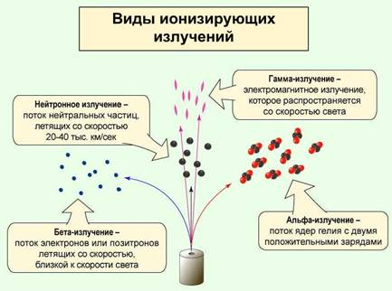
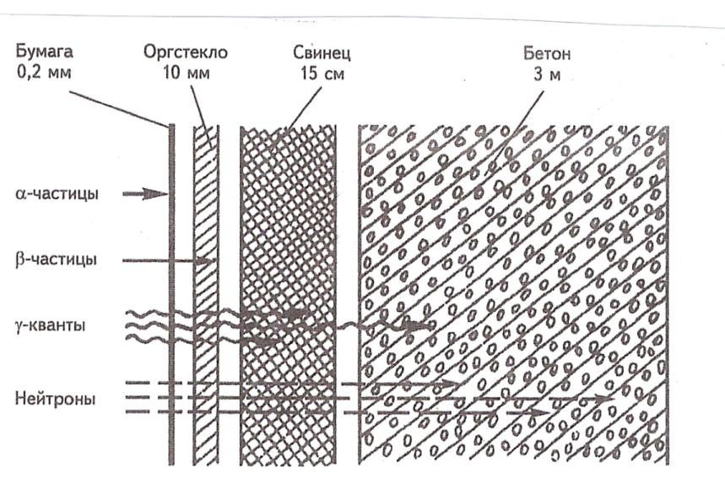
Воздействие ионизирующего излучения на организм человека, общие понятия и величины дозиметрии.
Для того чтобы понять как ионизирующее излучение воздействует на организм человека надо понять, что является ионизирующим излучением.
Ионизирующее изучение – это излучения, взаимодействие которых со средой приводит в конечном счете к ионизации атомов и молекул.
К ионизирующим излучениям относятся: электромагнитное излучение (γ - излучение), потоки α - частиц, электронов и позитронов (β - излучение), нейтронов и других заряженных и нейтральных частиц.
Источником ионизирующего изучения – называется объект, содержащий радиоактивный материал (радиоактивные вещества) или техническое устройство, испускающее или способное испускать (при определенных условиях) ионизирующее изучение.

Slide 2
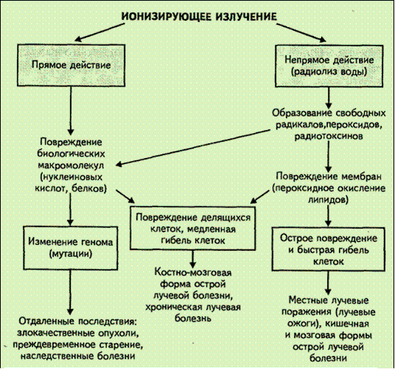
Как же воздействует ионизирующее изучение на организм человека?
Ионизация, создаваемая излучением в тканях, приводит к образованию свободных радикалов, которые вызывают разрушения целостности цепочек макромолекул (белков и нуклеиновых кислот, являющихся основным строительным материалом клеток), что приводит к массовой гибели клеток, а также к канцерогенезу и мутагенезу.

Slide 3
Воздействие ионизирующего излучения на организм человека оценивается величинами поглощенной, эквивалентной или эффективной дозы.
Поглощенная доза (Дп) – величина энергии ионизирующего излучения, переданная веществу. Выражается как отношение энергии излучения, поглощённой в данном объёме, к массе вещества в этом объёме. В единицах системы СИ поглощенная доза измеряется в джоулях, деленных на килограмм (Дж/кг), и имеет специальное название — Грэй (Гр). Использовавшаяся ранее внесистемная единица рад равна 0,01 Гр.
Но данная величина (Дп) не отражает биологический эффект облучения. Изучение отдельных последствий облучения живых тканей показало, что при одинаковых поглощенных дозах различные виды радиации производят неодинаковое биологическое воздействие на организм. Обусловлено это тем, что более тяжелая частица (например, протон) производит на единице пути в ткани больше ионов, чем легкая (например, электрон).

Slide 4
Автоматическая система контроля радиационной обстановки Московского региона (АСКРО)

Slide 5
Система предназначена для непрерывного радиационного мониторинга территорий, объектов, в санитарно-защитных зонах (СЗЗ) и зонах наблюдения (ЗН) радиационно-опасных объектов с передачей данных по собственной радиосети.
Успешно эксплуатируется в системах АСКРО российских АЭС .
Имеет разрешение на использование радиочастот Госкомитета по радиочастотам и Россвязьнадзора.
В основу системы входит прибор непрерывного контроля радиационной обстановки Атлант-Р

Slide 6
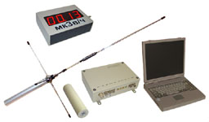
Прибор Атлант-Р предназначен для непрерывного измерения мощности эквивалентной дозы гамма-излучения, передачи радиометрических данных в оперативный центр Автоматизированной системы контроля радиационной обстановки (далее – АСКРО «Радон») Московского региона, отображения состояния радиационного фона на крупноформатном табло.
Значения показателей информационного табло передаются в нанозивертах в час – например 135 нЗв/ч. Это значение уровня радиации (радиационного фона), выраженное в значении международной системы СИ зивертах (Зв).
В соотношении к внесистемной единице рентгену (Р) зиверт составляет 1 Зв = 100 Р, т.е. 135 нЗв/ч составляет 13,5 мкР/ч (микрорентген в час), что соответствует норме Московского региона.

Slide 7
В городе Москве установлено 64 датчика. Информация о радиационной обстановке поступает на компьютер начальника отдела АСКРО, Центра радиоэкологической безопасности ГУП МосНПО «Радон» тел: 919-32-02 и на пульт дежурному диспетчеру (дежурство круглосуточное), находящемуся по адресу: Волоколамское шоссе, д. 87, тел: 491-01-44. Руководство диспетчерской службой осуществляет начальник информационно-вычислительного центра ГУП МосНПО «Радон», тел: 491-80-14.
При поступлении сигнала о превышении радиационного фона по какому-либо каналу (или по нескольким) дежурный диспетчер производит доклад в адрес начальника отдела АСКРО, Центра радиоэкологической безопасности ГУП МосНПО «Радон»; начальника информационно-вычислительного центра ГУП МосНПО «Радон» и в ЦУКС Главного управления МЧС России по г. Москве по тел: 637-22-22.

